Slide 1
第6章 大数定律及中心极限定理
6.1 大数定律
  切比雪夫大数定律
  伯努利大数定理
  辛钦大数定理
6.2 中心极限定理
  独立同分布的中心极限定理
  李雅普诺夫（Liapunov)定理
  棣莫佛--拉普拉斯定理
  林德贝格中心极限定理

Slide 2
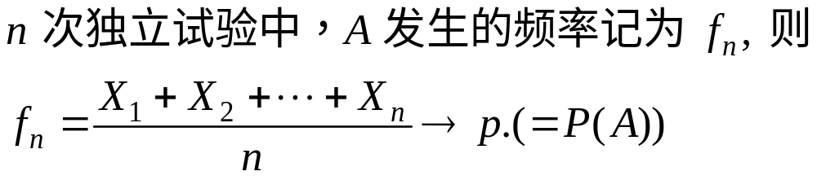
6.1 大数定律
(1) 频率具有稳定性

Slide 3
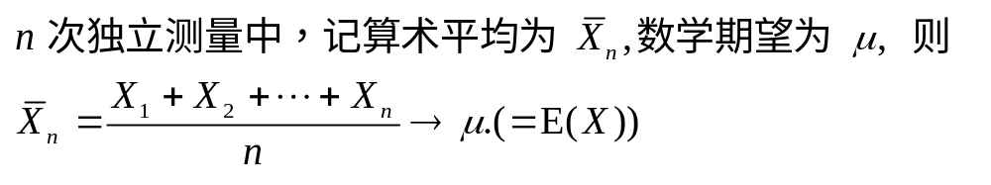
(2) 平均值具有稳定性

Slide 4
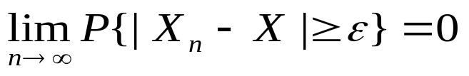
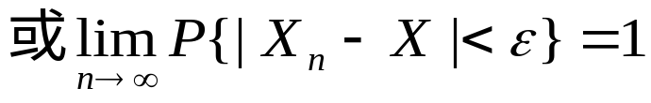
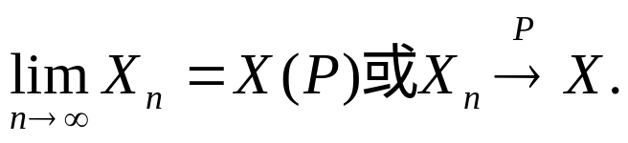
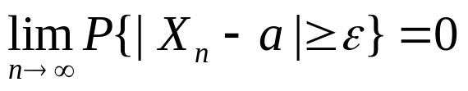
定义1：设 X_{n} (n=1, 2, …)是一随机变量序列，若存在随机变量 X，使得对任意的正数ε，恒有
则称随机变量序列{X_{n}}依概率收敛于
随机变量 X , 记作
解释: 记 A_{n}={| X_{n}- X |< ε}, p_{n}=P(A_{n})→1, 当n→∞时.
特别地, X 为常数a, 则

Slide 5

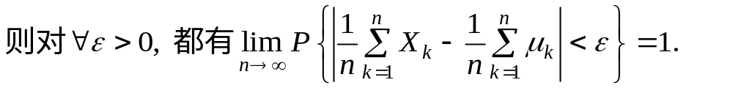
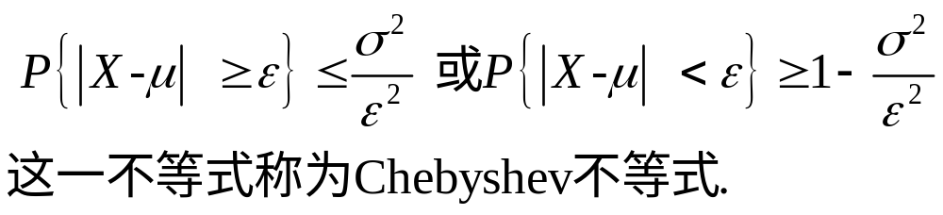
一、切比雪夫大数定律:
设 X₁, X₂, …, X_{n}, …, 是由相互独立的 r.v. 所构成的序列, E(X_{k}) = μ_{k} , 并且它们的方差有公共的上界

Slide 6
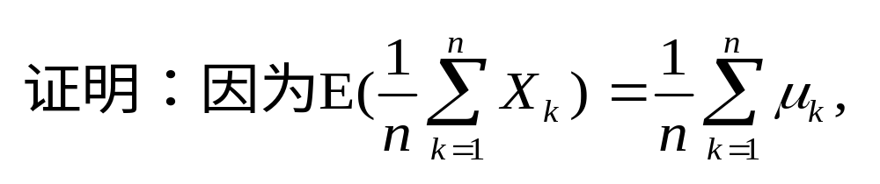
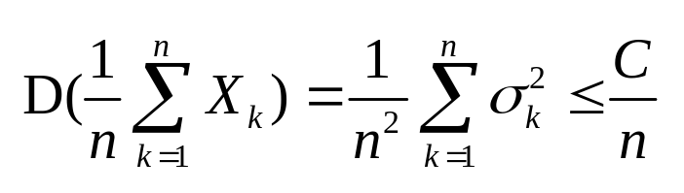
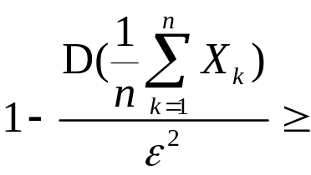
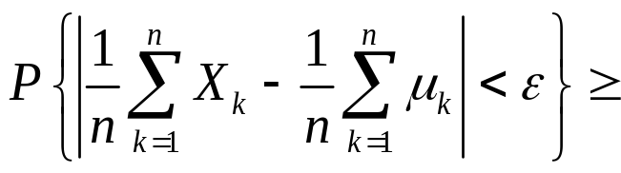
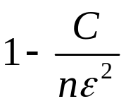
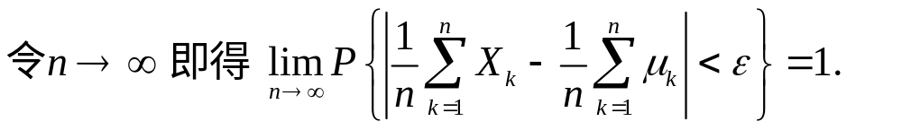
由契比雪夫不等式可得:

Slide 7
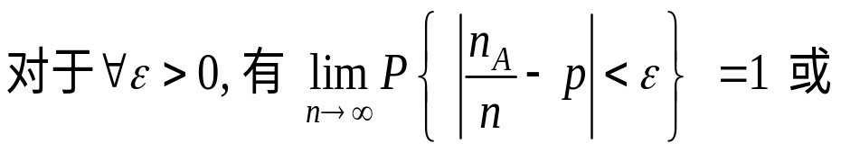
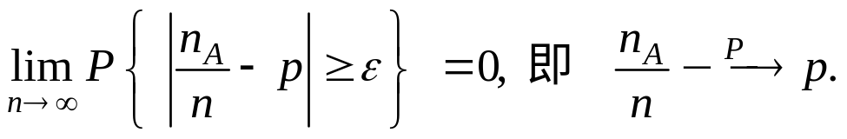
二. 伯努利大数定理:
设 n_{A} 是 n 次独立重复试验中A发生的次数, p 是事件A在每次试验中发生的概率, 则
伯努利定理说明：
  事件 A 发生的频率 n_{A}/n 依概率收敛到事件 A 发生的概率 p, 这就以严格的数学形式表达了频率的稳定性；
  就是说, 当 n 很大时, 事件A发生的频率与概率有较大差别的可能性很小, 因而在实际中便可以用频率来代替概率.

Slide 8


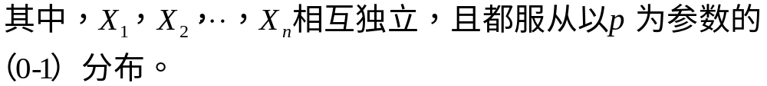


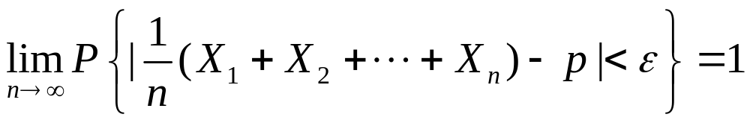
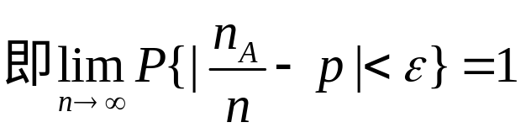
证明：
由切比雪夫大数定理有:

Slide 9
三. 辛钦大数定理:
设 r.v. X₁, X₂, …, X_{n}, … 相互独立, 服从同一分布, 且具数学期望
为什么可以用样本均值代替总体均值，或者作为总体均值的估计？

Slide 10
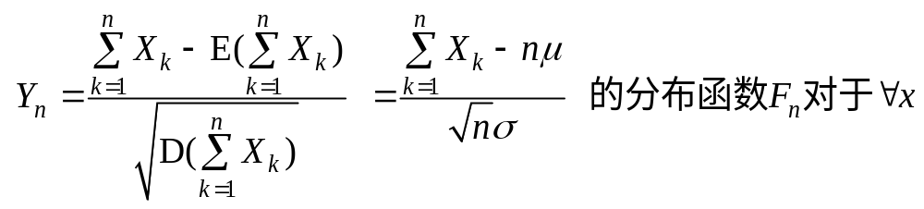
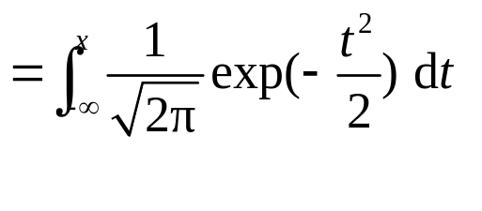

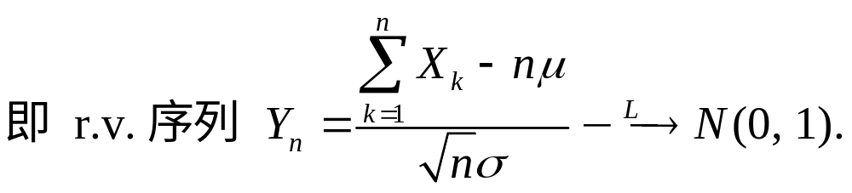
6.2 中心极限定理
一. 独立同分布的中心极限定理:
设 r.v. X_{k} (k=1, 2, … ) 相互独立, 服从同一分布(i.i.d.)且具有有限的数学期望和方差:

Slide 11
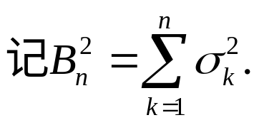


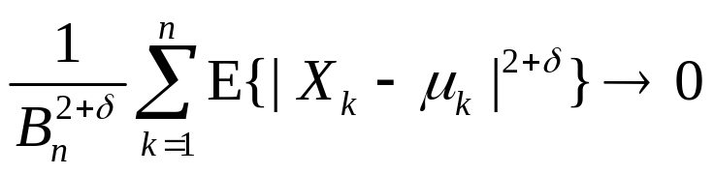

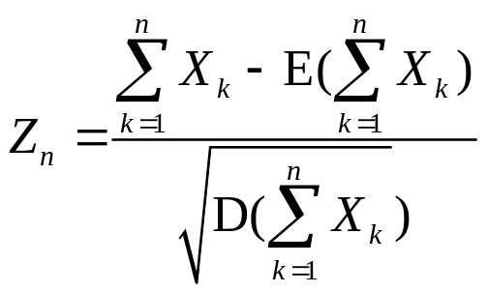
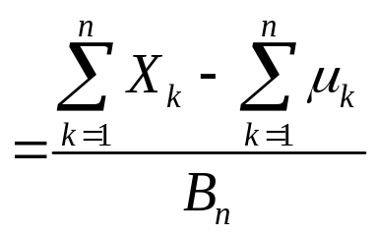
二. 李雅普诺夫（Liapunov)定理

Slide 12
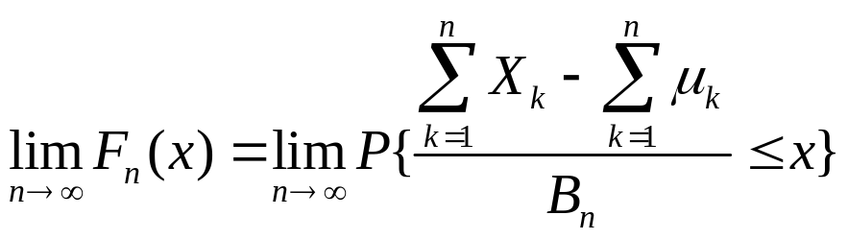
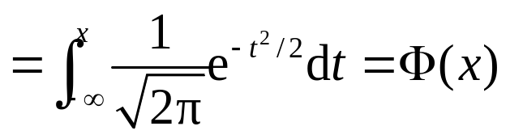

Slide 13
回顾
大数定律：随机变量序列的前一些项的算术平均值依概率收敛到均值的算术平均值；
  切比雪夫大数定律：独立，公共上界；
  辛钦大数定理：独立同分布；
  伯努利大数定理：n重伯努利试验；

Slide 14
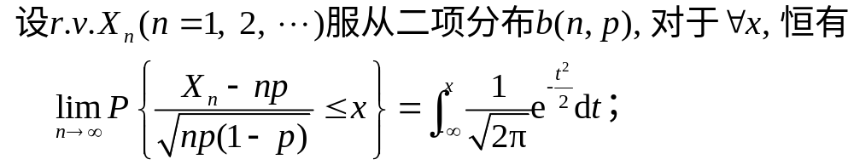
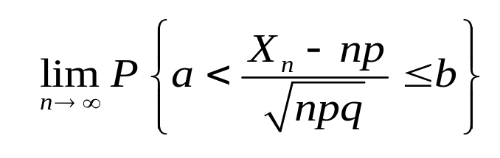
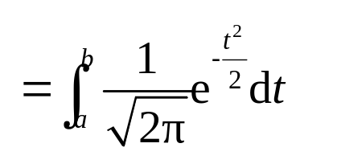
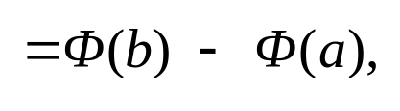
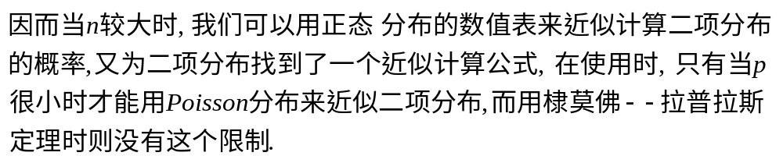
三. 棣莫佛--拉普拉斯定理:

Slide 15
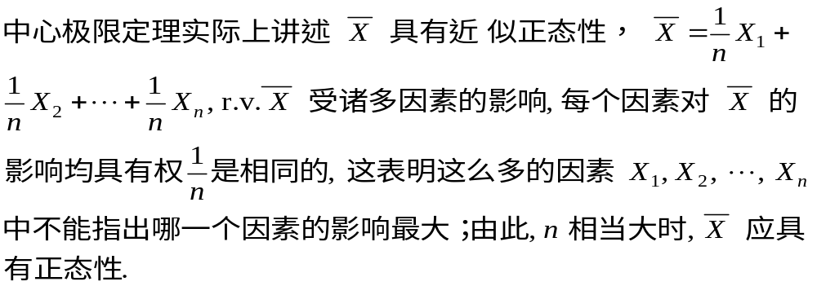

Slide 16
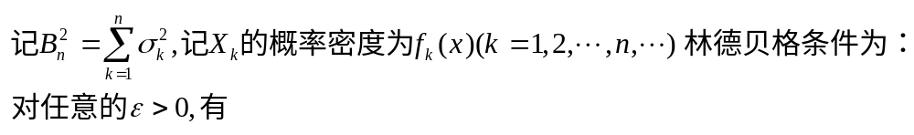
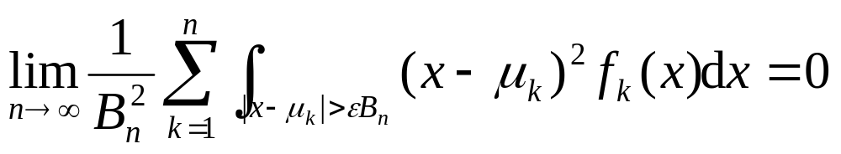
四. 林德贝格中心极限定理
(1)（林德贝格条件）设随机变量 X₁, X₂,…, X_{n}, …相互独立，具有有限的数学期望及方差：

Slide 17
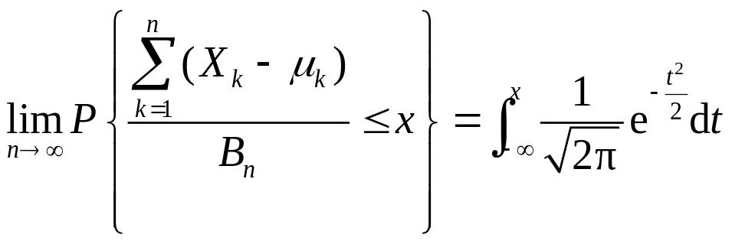
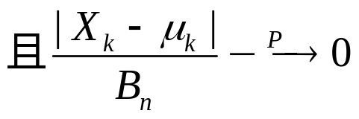
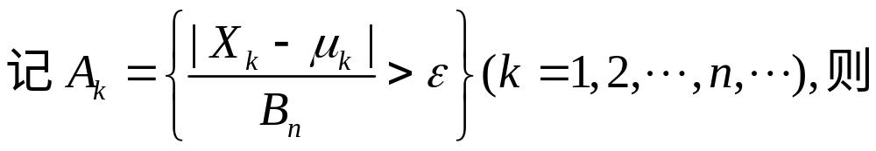
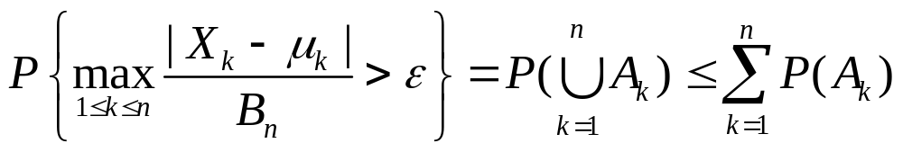
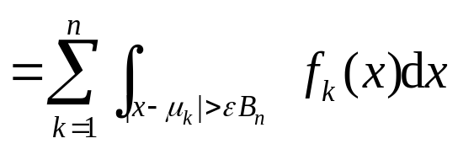
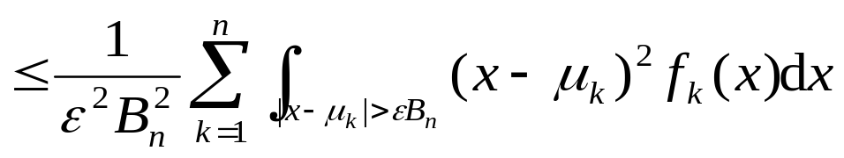
(2) (林德贝格定理）对任意实数 x, 有:

Slide 18
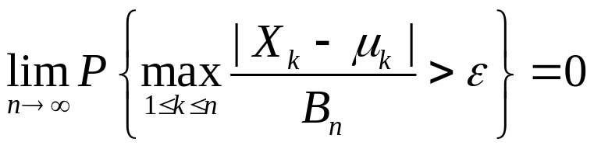
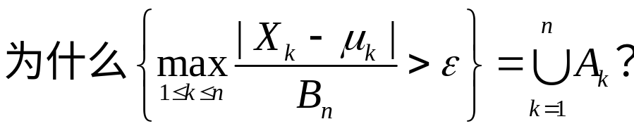
Notes:
11yue11

Slide 19
中心极限定理的意义: 概率论中最著名的结果之一
中心极限定理：大量随机变量之和的分布逼近于正态分布；
  独立同分布的中心极限定理；
  李雅普诺夫（Liapunov)定理：独立、
  棣莫佛--拉普拉斯定理：二项分布；
  林德贝格中心极限定理：
提供了计算独立随机变量之和的近似概率的简单方法；
有助于解释为什么很多自然群体的经验频率呈现出钟形曲线这一值得注意的事实;

Slide 20
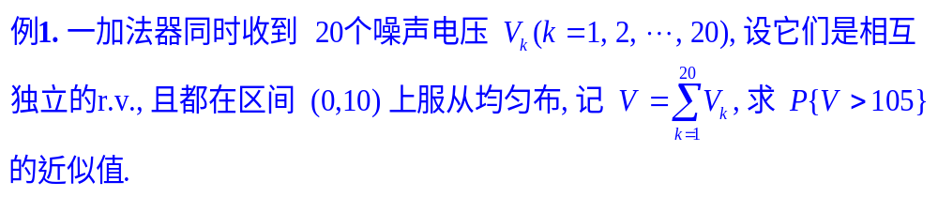
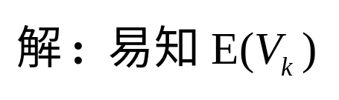


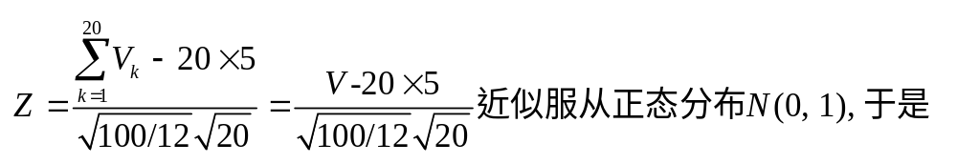
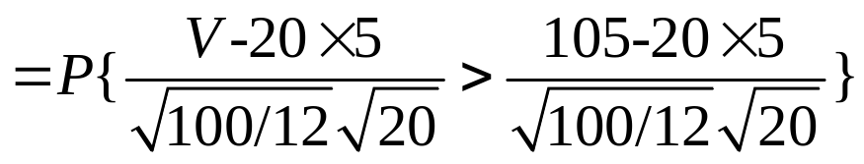

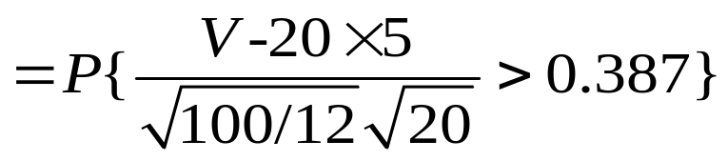

Slide 21
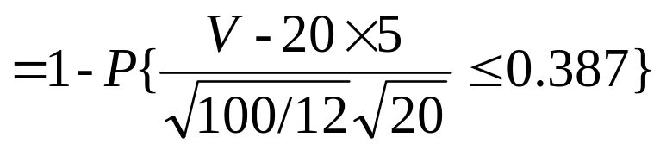




Slide 22


例2. 一船舶在某海区航行, 已知每遭受一次波浪的冲击, 纵摇角大于3⁰ 的概率 p =1/3, 若船舶遭受了90000次波浪冲击, 问其中有 29500~30500次纵摇角大于 3⁰概率是多少?
解: 将船舶每遭受一次波浪冲击看成是一次试验, 并假定每次试验是独立的;
在90000次波浪冲击中纵摇角度大于3⁰的次数记为 X, 则 X是一个 r.v.且 X ~b(90000,1/3) 其分布律
所求概率为 P{29500<X≤30500}

Slide 23







显然, 直接计算十分麻烦, 利用棣莫佛-拉普拉斯定理来近似求解, 即有:

Slide 24


例3. 有240台电话分机，独立使用，每台话机约有5%的时间使用外线。问总机至少需要多少外线才能90%以上的概率保证各分机用外线不必等候。
解：设 X 为240台分机中同时需用外线的台数，显然 X ~b(240,0.05).
即求最小的 N, 使得
由于n =240很大，而
Notes:
4月12日

Slide 25










Slide 26









例4 某保险公司经多年的资料统计表明，在索赔户中被盗赔户占20%，以X表示在随机抽查的100个索赔户中，因被盗向保险公司索赔的户数。（1）写出X的分布律；（2）利用隶莫弗-拉普拉斯定理，求被盗的索赔户数不少于14户且不多于30户的概率的近似值。

Slide 27




Slide 28






Slide 29





Slide 30



例5. 对于一个学生而言, 来参加家长会的家长人数是一个随机变量,设一个学生无家长、1名家长、2名家长来参加会议的概率分别为0.05, 0.8, 0.15. 若学校共有400名学生，设各学生参加会议的家长数相互独立，且服从同一分布。
（1）求参加会议的家长数 X 超过450人的概率；
（2）求恰有1名家长来参加会议的学生数不多于340的概率。
X_{k} 0 1 2
p_{k} 0.05 0.8 0.15

Slide 31








Slide 32






由棣莫弗-拉普拉斯定理得

Slide 33






Slide 34


Notes:
概率论基础教程P324

Slide 35



Slide 36

Notes:
概率论基础教程P324

Slide 37


Slide 38


Slide 39


Slide 40


Notes:
概率论基础教程P325

Slide 41




Slide 42



Slide 43




Slide 44


Slide 45


